Slide 1

埋点 3.0 后端技术方案
Designed by 阿导
2018年11月28日

Slide 2
埋点详情
1
目
录
架构设计
2
CONTENTS
设计缘由
3
总结讨论
4

Slide 3

埋点详情
1
采用全埋点的方式进行埋点，会将每一个事件或者行为存储起来，然后根据业务的具体需要进行选择性的拿取数据。

Slide 4
埋点详情—关键点
交互格式
页面链路
停留时长
参数扩展
服务端和埋点数据来源方约定好具体的格式
如何设计页面的链路的规则，方便抓取入口信息
有效的停留时长以及停留时长计算方式
服务端尽可能做成参数可扩展，减少后期维护成本

Slide 5
埋点详情—属性
refer
session_id
timestamp
position_id
localtion

Slide 6
架构设计
2
从架构上来说，主要改变的是 ORM 层的框架，服务端依旧采用 springcloud，然后为了保证数据完整性和高并发的情况，采用消息队列进行削峰填谷。

Slide 7
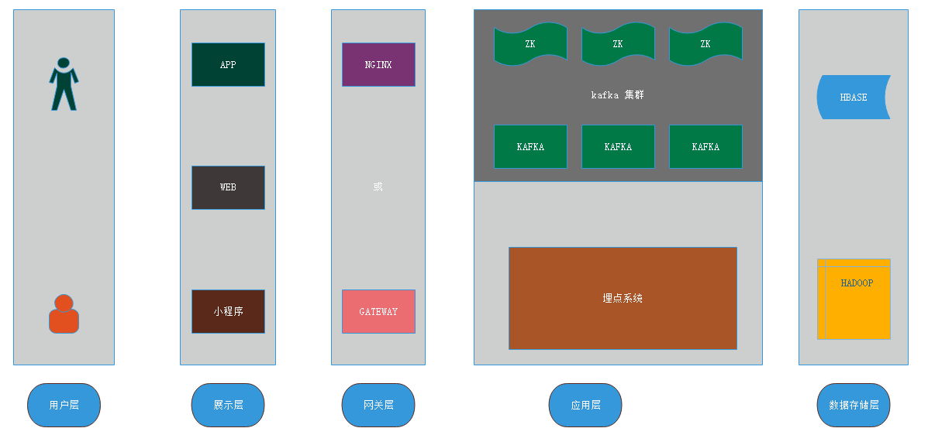
架构设计—架构图

Slide 8
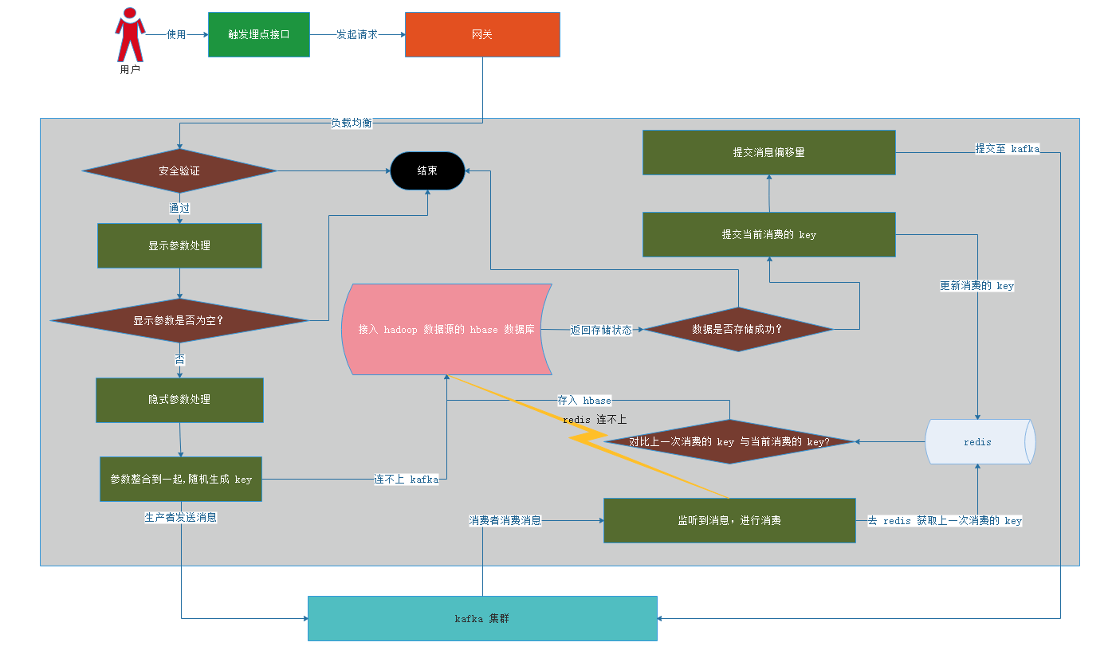
架构设计—后端逻辑处理

Slide 9
架构设计—新技术
Kafka是LinkedIn开源的分布式发布-订阅消息系统，目前归属于Apache定级项目。
HBase是一个分布式的、面向列的开源数据库
Hadoop是一个由Apache基金会所开发的分布式系统基础架构。
kafka
hbase
hadoop
新的技术栈，富含挑战性，但是其性能和稳定性都得到业界的认可

Slide 10
架构设计—困难点
环境的搭建
目前测试环境我已经部署好了，线上的环境还得依靠德叔调研
困难点
技术栈的挑战
维护方面
新的技术栈出了问题，可能会排查很久
目前只有北辰这边使用过 Hadoop，所以维护上面还得北辰这边对我指导指导

Slide 11
设计缘由
3
为什么我们这样设计，这样设计的好处是什么？是否有其他缺点？

Slide 12
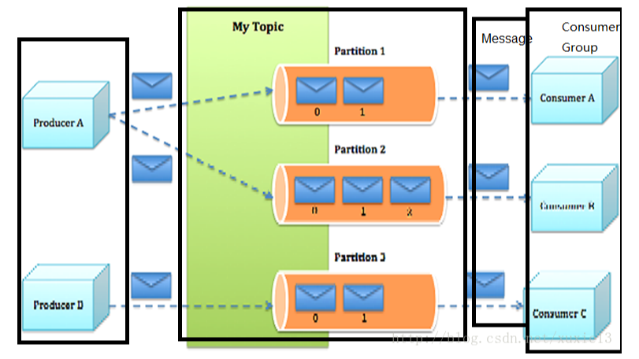
设计缘由—kafka

Slide 13
设计缘由—kafka
Kafka充当缓冲区，
因此您的系统不会崩溃
低延迟和高吞吐量
02
01
kafka
减少对多个集成的需求
每个人都可以访问数据
04
03

Slide 14
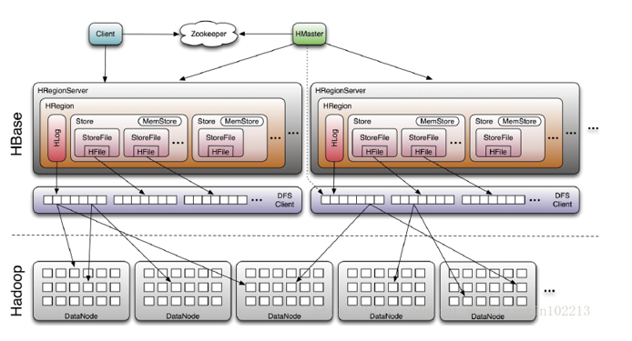
设计缘由—hbase

Slide 15
设计缘由—hbase
无模式
大
每一行都有一个可以排序的主键和任意多的列，列可以根据需要动态增加，同一张表中不同的行可以有截然不同的列
一个表可以有上亿行，上百万列
数据多版本
面向列
每个单元中的数据可以有多个版本，默认情况下，版本号自动分配，版本号就是单元格插入时的时间戳
面向列表（簇）的存储和权限控制，列（簇）独立检索
稀疏
数据类型单一
对于为空（NULL）的列，并不占用存储空间，因此，表可以设计的非常稀疏
HBase中的数据都是字符串，没有类型

Slide 16
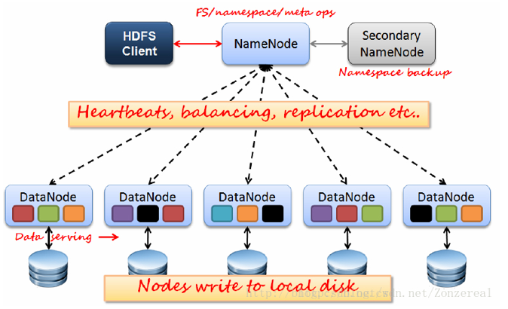
设计缘由—hadoop
HDFS：HDFS集群：负责海量数据的存储，集群中的角色主要有 NameNode / DataNode/SecondaryNameNode

Slide 17
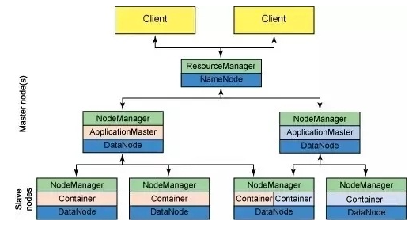
设计缘由—hadoop
YARN集群：负责海量数据运算时的资源调度，集群中的角色主要有 ResourceManager /NodeManager

Slide 18
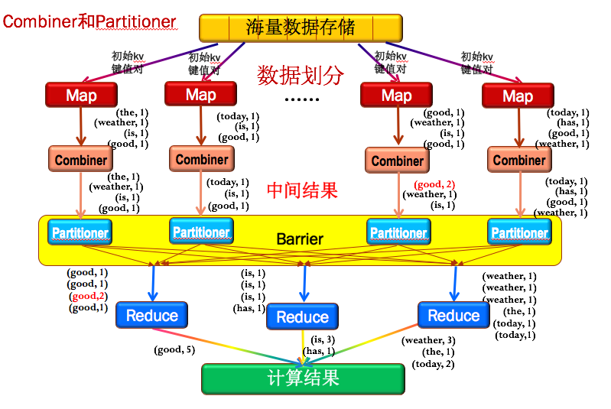
设计缘由—hadoop
MapReduce：它其实是一个应用程序开发包，并行处理框架，实现任务分解和调度

Slide 19
设计缘由—hadoop
高效性
低成本
Hadoop能够在节点之间动态地移动数据，并保证各个节点的动态平衡，因此处理速度非常快
与一体机、商用数据仓库以及QlikView、Yonghong Z-Suite等数据集市相比，hadoop是开源的，项目的软件成本因此会大大降低
1
3
5
2
4
高可靠性
高扩展
高容错性
Hadoop按位存储和处理数据的能力值得人们信赖
Hadoop是在可用的计算机集簇间分配数据并完成计算任务的，这些集簇可以方便地扩展到数以千计的节点中
Hadoop能够自动保存数据的多个副本，并且能够自动将失败的任务重新分配

Slide 20
总结讨论
4

Slide 21
2018
THANK YOU
感谢您的聆听
Designed by 阿导
2018年11月28日

